Slide 1
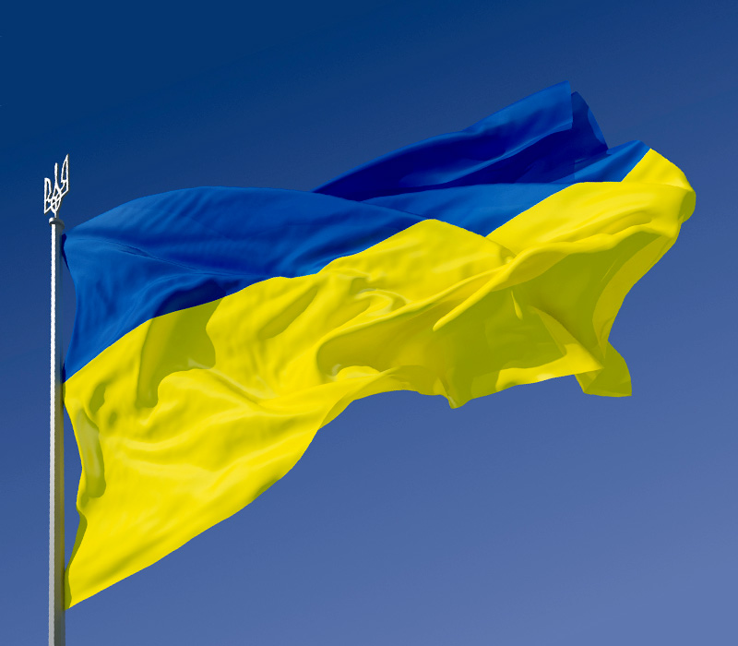
Дисидентський рух в Україні
Виконала
учениця 11-А класу
Родіонова Євгенія

Slide 2
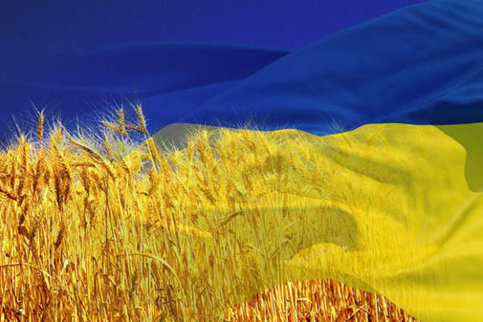
План
1. Хто такі дисиденти?
2. Основні течії дисидентства.
3. Методи боротьби дисидентів
4. Реакція влади.
5. Українська Гельсінська група.

Slide 3


Помітний вплив на формування інакодумства справляли зовнішні фактори. Передусім це стосується антикомуністичних виступів у країнах "соціалістичного табору", зокрема 1956р. в Угорщині, потім Польщі, Східній Німеччині, розгортання світового правозахисного руху, стимульованого прийнятою у 1948 та розповсюдженою в Україні з 1963 року "Загальною декларацією прав людини".

Slide 4
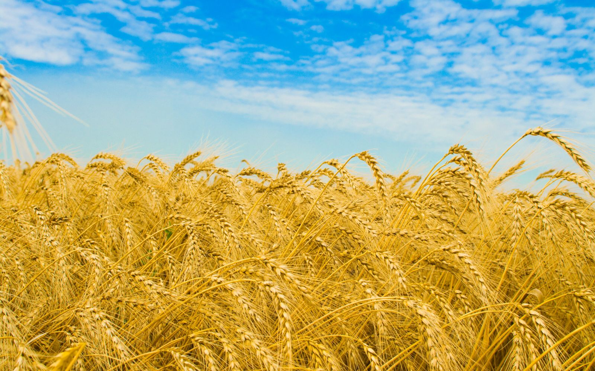
Дисидентсво– виступ проти існуючого державного ладу чи загальноприйнятих норм певної країни, протистояння офіційній ідеології й політиці.
Чотири основні течії в українському дисиденстві
САМОСТІЙНИЦЬКА: представники входили до таких політичних об’єднань, як Об’єднана партія визволення України (1953-1958 р.р.), Український національний комітет (1957-1961 р.р.) та ін. Боролись за державну незалежність України шляхом агітації за вихід її зі складу СРСР.
НАЦІОНАЛЬНО-КУЛЬТУРНИЦЬКА: представлена колишніми шістдесятниками, які вимагали духовного і культурного відродження, збереження і примноження традицій , мови, правдивого висвітлення історичного минулого, виступали проти незаконних арештів, за надання українській мові статусу державної в республіці.
ПРАВОЗАХИСНА: учасники виборювали права людини, вимагали дотримання Конституції та законів, ідей гуманізму та демократії, свобод і прав людини, захищали права національних меншин.
РЕЛІГІЙНА:
представники виступали за свободу совісті населення та захист прав заборонених конфесій, вільне здійснення релігійних обрядів, повернення відібраних державою храмів та відбудову зруйнованих, звільнення засуджених за віру, реабілітацію страченого духовенства.

Slide 5

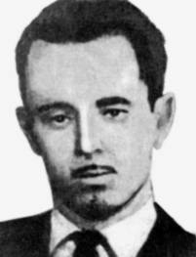
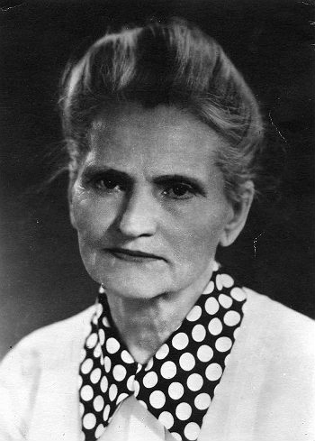
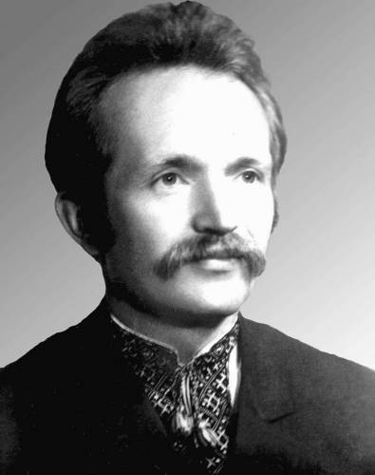
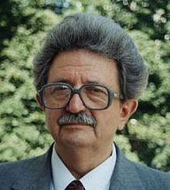
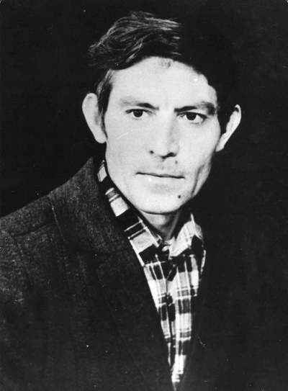
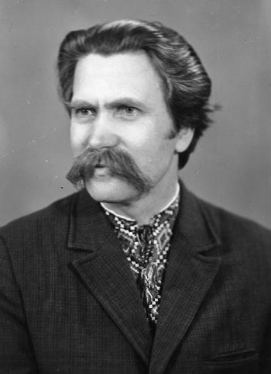
Найрадикальнішим, а тому й найбільш переслідуваним, був самостійницький напрям. Яскравими представниками цього напряму були :
Історик В. Мороз
Вчителька О.Мешко
Журналіст В. Чорновіл
МистецтвознавецьВ. Горинь
Поет В. Стус
Правник Л.Лук‘яненко

Slide 6

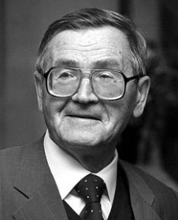
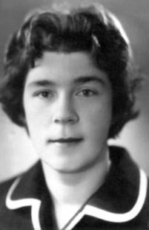
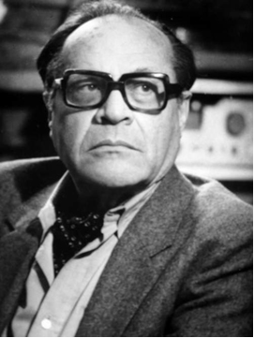
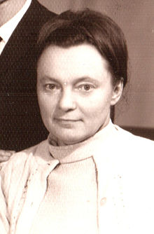
Представниками національно-культурницького напряму є:
І. Дзюба
М.Коцюбинська
І. Світличний
З.Франко

Slide 7
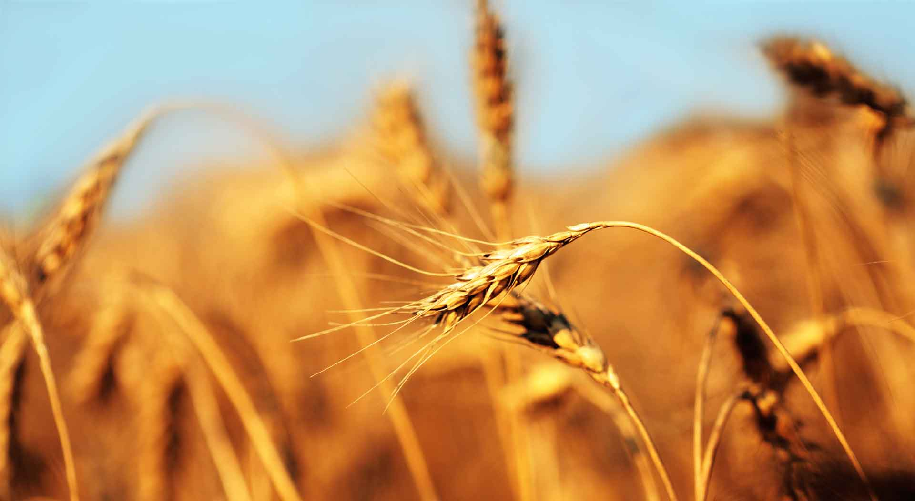
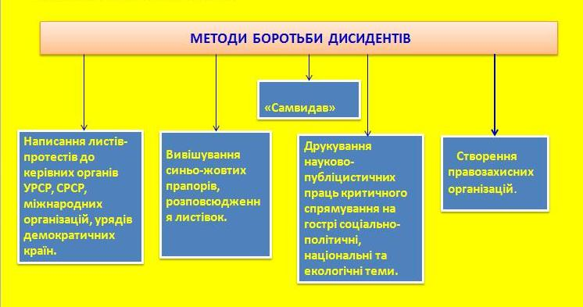

Slide 8
Об’єднана партія визволення України (ОПВУ) розпочала діяльність в 1955 році в Івано-Франківській області. Її членами були молоді робітники та студенти: Богдан Германюк, Ярема Ткачук, Богдан Тимків, Мирослав та Василь Площаки, Іван Струтинський , Микола Юрчик, Іван Конєвич та інші. Ця організація створювалась на засадах ОУН, але її діяльність була суто пропагандистською. ОПВУ проводила агітаційну роботу серед населення, поширювалися листівки, віддруковані на друкарській машинці, мала свій статут, програму і текст присяги.
Українська робітничо-селянська спілка (УРСС) – перша підпільна організація партійного типу в Україні повоєнного періоду, що після поразки ОУН-УПА вдалася до ненасильницьких, правових методів здобуття незалежності. УРСС можна вважати першою саме дисидентською організацією і за засобами боротьби, і за метою. Створена на Львівщині в 1959 році за ініціативою юриста Левка Лук’яненка та партійного працівника Степана Віруна. Згодом до них приєднуються Василь Луцьків та Олександр Лібович. У 1960 році Левко Лук’яненко залучає до організації адвоката Івана Кандибу. Згодом до організації ввійшли Йосип Боровницький та Іван Кипиш. До 1961 року група нараховувала близько 10 чол.
Український Національний Комітет (УНК) – дисидентська підпільна організація, що діяла в період 1957 – 1962 років на території Львівської та Рівненської областей.
Український Національний Фронт (УНФ)- назва кількох нелегальних політичних організацій, що діяли на Західній Україні в 1960-1970-х роках. До організації входили: Дмитро Квецко, Зеновій Красівський, , Мирослав Мелень .

Slide 9


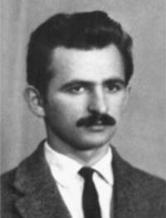
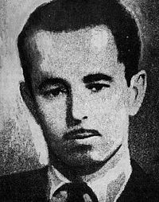
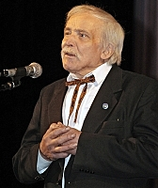
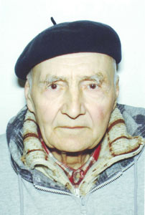
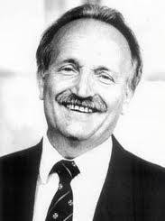
Левко Лук’яненко
Михайло Горинь
Богдан Горинь
Валентин Мороз
Опанас Заливаха
Святослав Караванський
В’ячеслав Чорновіл
Комуністична система активізувала боротьбу проти учасників дисидентського руху в Україні. В 1965 році загалом було кинуто до тюрем більше 20 представників української інтелігенції. Всім було пред’явлено стандартне звинувачення – «антирадянська націоналістична діяльність».

Slide 10

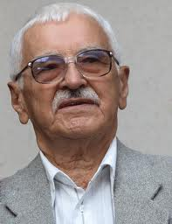
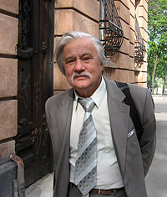
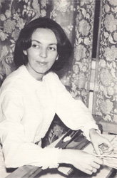
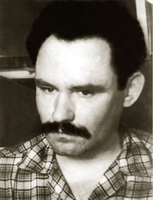
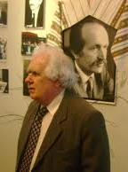
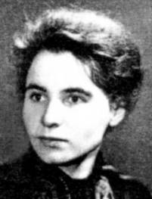
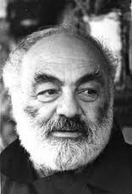
АРЕШТИ 1972-1973 РОКІВ
Євген Сверстюк
Ігор Калинець
Ірина Калинець
Іван Світличний
Микола Плахотнюк
Надія Світлична
Сергій Параджанов

Slide 11
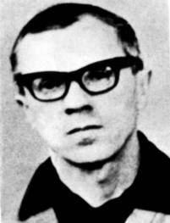
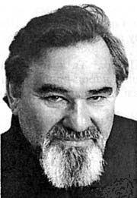
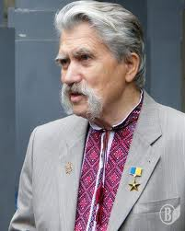
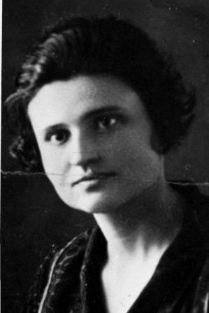
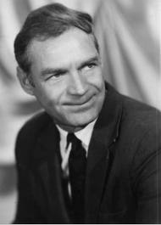
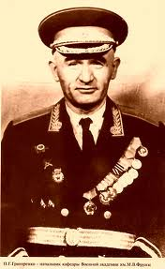
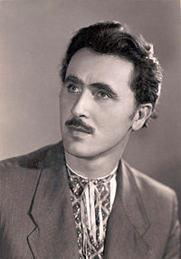
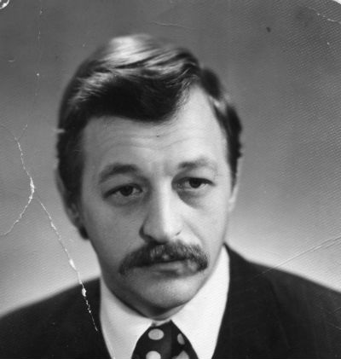
Українська Гельсінська Група
Іван Кандиба
Микола Руденко
Левко Лук’яненко
Оксана Мешко
Олекса Тихий
Петро Григоренко
Українська громадська група сприяння виконанню Гельсінських угод, відома також як Українська Гельсінська група (УГГ), об'єднання діячів українського правозахисного руху, утворене в Україні 9 листопада 1976.
Олесь Бердник
Микола Матусевич

Slide 12
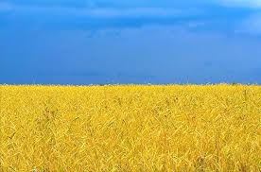
Преслідуючи українську культуру, мову, національну еліту комуністичний режим прагнув остаточно перетворити Україну на денаціоналізовану російську провінцію. Але на захист української самобутності піднялося, хоч і не численне, та самовіддане покоління борців. Зорганізувавши український дисиденський рух вонорзасвідчило, що з розгромом ОУН і УПА традиції руху опору в Україні не припинилися, що ідея Української самостійной соборної держави-невмируща.

Slide 13
Дякую за увагу!

